Slide 1
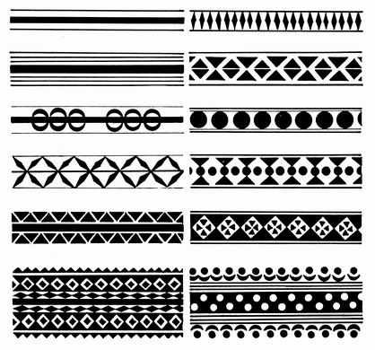
Rytmus
Rytmické striedanie výrazových prostriedkov

Slide 2
Rytmus
Prírodný rytmus
je prejavom biologického života, prebiehajúcich procesov rastu a kolobehu vznikania a zanikania.
Prírodný rytmus je charakteristický zmenami, výkyvmi a nepravidelnosťami.
Mechanický rytmus
je vlastnosťou strojov a zariadení, ktoré skonštruoval človek
Rytmické striedanie výrazových prostriedkov /napríklad bodu a čiary, bodu a plochy/
Opakovaním rovnakých prvkov vzniká rytmické radenie.
Najčastejšie sa uplatňuje radenie prvkov v pásoch alebo v ploche.
Rytmus svojím pravidelným opakovaním rozčleňuje plochu a priestor a tým ich oživuje a robí zaujímavými pre oko.

Slide 3
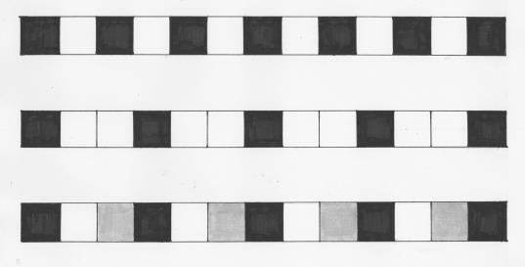
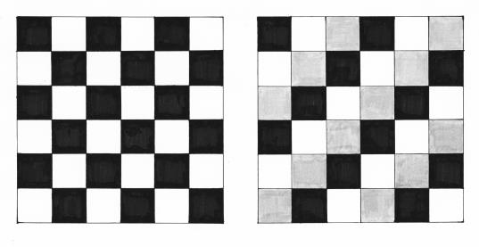
Pásový rytmus
Plošný rytmus

Slide 4
Metrum
vo výtvarnom umení znamená:
opakovanie tvarov (oblých, hranatých),
opakovanie čiar (zhusťovanie, zrieďovanie),
opakovanie farebných akcentov (princíp kontrastu),
opakovanie rytmických figúr, prázdnych miest a prerušení v systéme opakujúcich sa jednotiek.

Slide 5
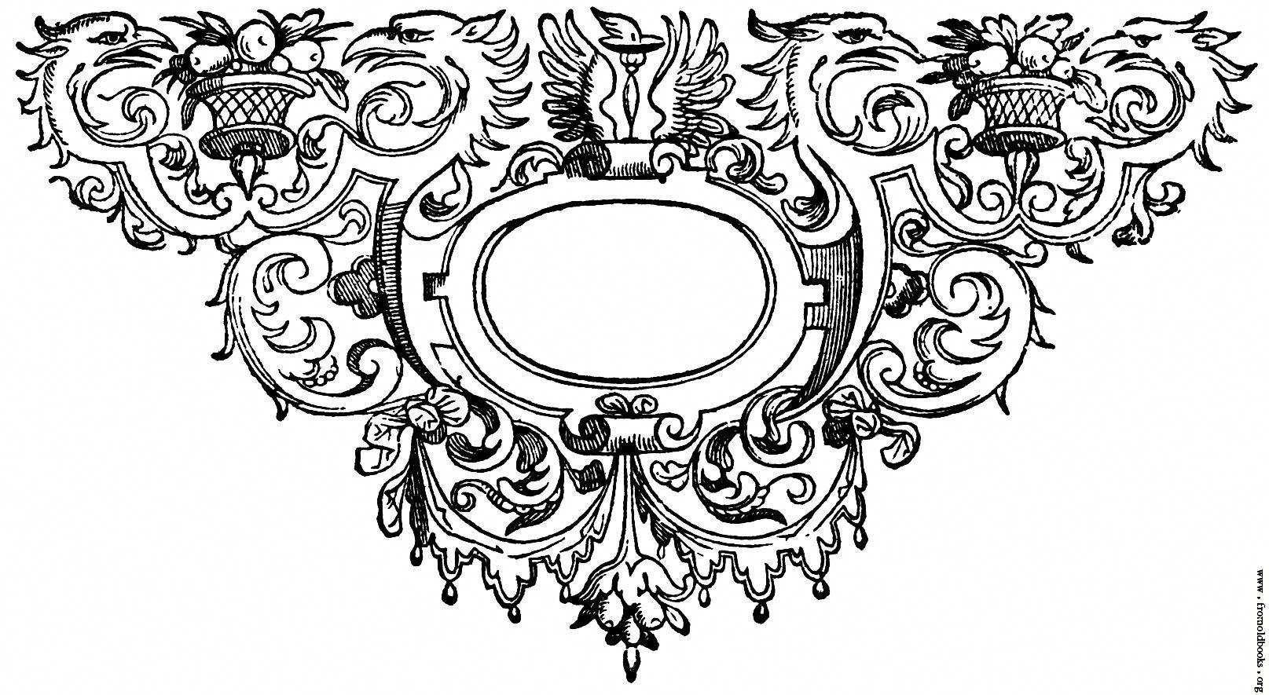
Ornament
(latinsky ornamentum - výstroj, ozdoba, okrasa)
Ornament je ozdobný prvok ktorý môžeme nájsť na stenách, alebo môže zdobiť plochu predmetu.
Ornament delíme na:
prírodný,
štylizovaný,
abstraktný,
geometrický,

Slide 6
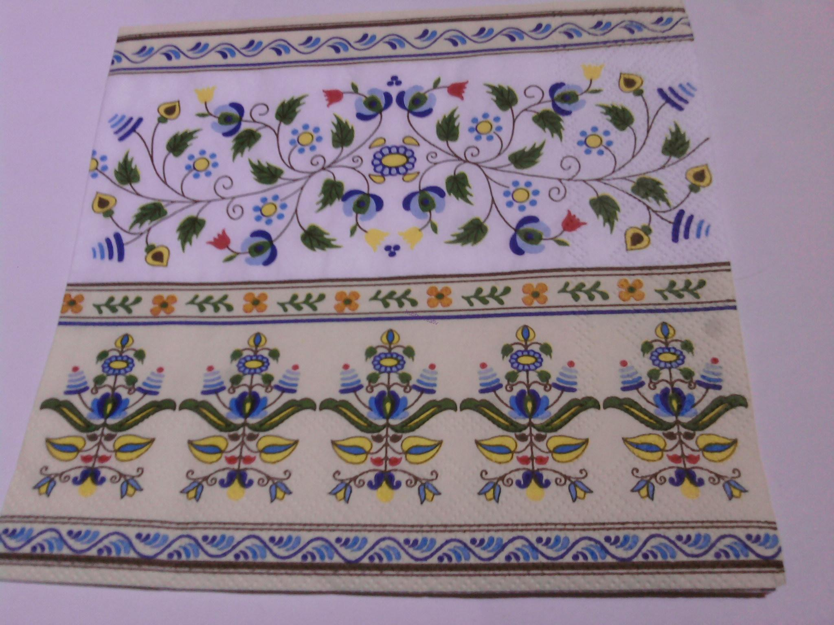

Slide 10
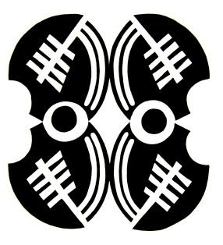
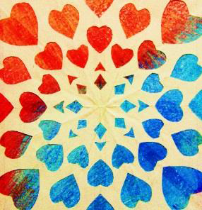
Symetria
Symetriou označujeme súmernosť alebo súmerné členenie podľa osi súmernosti
Dvojstranná alebo zrkadlová symetria
jednotlivé plošné alebo trojrozmerné objekty sú
symetrické podľa osi a roviny súmernosti.
Pre lepšie pochopenie znamená to,
že to čo je na pravej strane od vertikálnej osi
symetrie má svoj prevrátený, čiže zrkadlový
obraz na ľavej strane od osi symetrie.
Lúčovitá symetria je zaujímavým druhom symetrie.
Dve, tri a viac osí súmernosti alebo roviny súmernosti
majú spoločný stred.

Slide 11
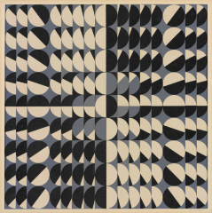
Asymetria
Opakom symetrie je asymetria.
Kým symetria je zrkadlením tvarov a objektov podľa osi a roviny súmernosti, asymetria porušuje súmernosť:
zmenou veľkosti,
deformáciou,
štruktúrou,
svetlom a farbou. ...

Slide 12
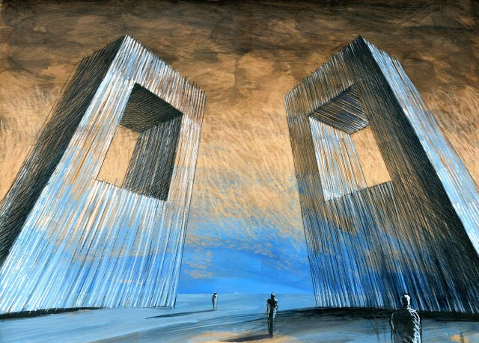

Slide 13
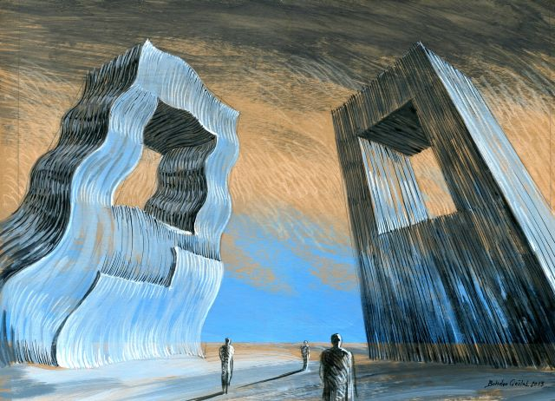

Slide 14
